Slide 1
DNS
Résolution de nom

Slide 2
Présentation Générale

Slide 3
Présentation Générale
Internet protocol (protocole internet, abrégé en IP)
L’adresse IP est un identifiant d’un appareil sur le réseau qui utilise le protocole internet
Adresse non routable (réseau privé)
  10.0.0.0 – 10.255.255.255
  172.16.0.0 – 172.31.255.255
  192.168.0.0 - 192.168.255.255
DNS (Domain Name System) est le mécanisme qui permet d’associer un nom à une adresse IP

Slide 4
Présentation Générale
Sur internet l’adresse IP (ipv4 et ipv6) d’une machine est unique
  82.232.102.55 ? Qui c’est ?
  https://www.free.fr ? Ou est-ce que ?
  Il est difficile de se rappeler d’une IP
  Un nom peut indiquer la fonction, comme https://webmail.free.fr
Permet de simplifier l’administration
  Modifier un serveur sans changer les habitudes du client
  Avoir plusieurs serveurs sous le même nom

Slide 5
Présentation Générale
Forme d’une adresse DNS www.free.fr.
fr.: Top Level Domain (TLD)
free.: Domain
www.: sub domaine
Le DNS est insensible à la casse (WWW.free.fr ou www.free.fr)
Les noms se résolvent par la droite (comme le tri postal: pays, département, ville, ...)
Requêtes
  Le nom www.free.fr dans DNS donne l’adresse 212.27.48.10 (champ A)
  Le nom www.yahoo.fr donne un autre nom rc.yahoo.fr (champ CNAME)
  L’adresse IP 212.27.48.10 dans DNS donne le nom www.free.fr (champ PTR).

Slide 6
Présentation Générale
Avant 1984
Utilisation du fichier plat /etc/hosts
  Devait être recopié sur toutes les machines
  Difficile à maintenir avec beaucoup d’entrées, problème de cohérence...
  Toujours utilisé dans certains cas
Contenu
124.108.115.101 www.yahoo.fr
82.75.11.81 machine1 machine1.mondomain.fr
82.75.11.82 machine2 machine2.mondomain.fr
230.232.43.1 mail

Slide 7
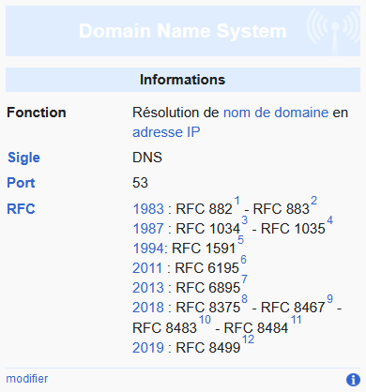
Présentation Générale
Après 1984
Mise en place de DNS en 1984
  Première RFC en 1983 à demande de la DARPA
En France géré par l’AFNIC
  Dans le monde ICANN
Domain Name System
Defense Advanced Research Projects Agency
Association française pour le nommage Internet en coopération
Internet Corporation for Assigned Names and Numbers

Slide 8
Présentation Générale
Hiérarchie du DNS
RACINE
.
TLD
COM
ORG
NET
FR
GOOGLE
FREE
GOUV
WWW
WEBMAIL
IMPOTS
WWW

Slide 9
Présentation Générale
Serveurs Racines
Répond aux requêtes pour les TLD (Top Level Domain)
Désigne un des serveurs gérés par l’ICANN
Il existe des serveurs alternatifs
Contacté pour
  avoir une mise à jour des serveurs racine
  la liste des serveurs des TLD (com, fr, ...)

Slide 10
Présentation Générale
Top Level Domain (TLD)
COM, ORG, FR, ...
  com: entreprises commerciales
  org: organisations
  fr/de/...: TLD par code pays à 2 lettres (ISO 3166)
Le TLD ‘ARPA’ est réservé
  Utilisé pour les requêtes inversées (reserve) adresse IP -> Nom
  Domaine ‘in-addr.arpa’ pour l’IPv4 et ‘ip6.arpa’ pour l’IPv6

Slide 11
Présentation Générale
Top Level Domain (TLD)
Les TLDs sont mis en gestion chez des entreprises
IANA fourni une db (https://www.iana.org/domains/root/db)
Les gestionnaires vendent les sous domaines et les délèguent
  free.fr
  google.com et google.fr
L’acheteur du sous domaine peut refaire des sous domaines, ...
  www.google.fr
Il est courant d’acheter des noms de domaines pour les revendre (ex: fillon-président.fr)

Slide 12
Présentation Générale
Il y a des millions de serveurs DNS dans le monde
  A la maison ou dans les entreprises
  Tous ne sont pas maîtres de zones (cache, transfert, ...)
Il y a « seulement » 13 serveurs racines
Deux types de serveurs
  Récursif : Cherche à obtenir la réponse et répond en erreur si il n’y parvient pas
  Itératif : Se contente de transmettre la demande

Slide 13
Lexique
FQDN (Fully Qualified Domain Name)
  hostname.subdomain.domain.tld != hostname
63 caractères par élément, 255 caractères max au total
Résolution directe
  Free.fr -> 212.27.48.10
Résolution inverse
  212.27.48.10->Free.fr

Slide 14
Fonctionnement

Slide 15
Fonctionnement
Services DNS disponibles
BIND
  Le plus commun, la référence
NSD
  Ne sert que des serveurs qui font autorité, ne peut pas en interroger d’autres
DNSmasq
  Commun, intégre un service DHCP
Microsoft DNS Server
  Utilisé dans les entreprises « full windows »

Slide 16
Fonctionnement
Extension de services DNS
Dynamic update
  Laisse une machine s’enregistrer (utilisé dans l’univers microsoft)
DNSSEC
  DNS Security Extension : Permet de vérifier les enregistrements

Slide 17
Fonctionnement réseau
Le serveur DNS utilise le port 53 UDP/TCP
UDP quand c’est possible si paquet < 512 octets
  Si le paquet est perdu on réessaye ou on change de serveur
TCP pour le transfert de zones et les paquets > 512 octets

Slide 18
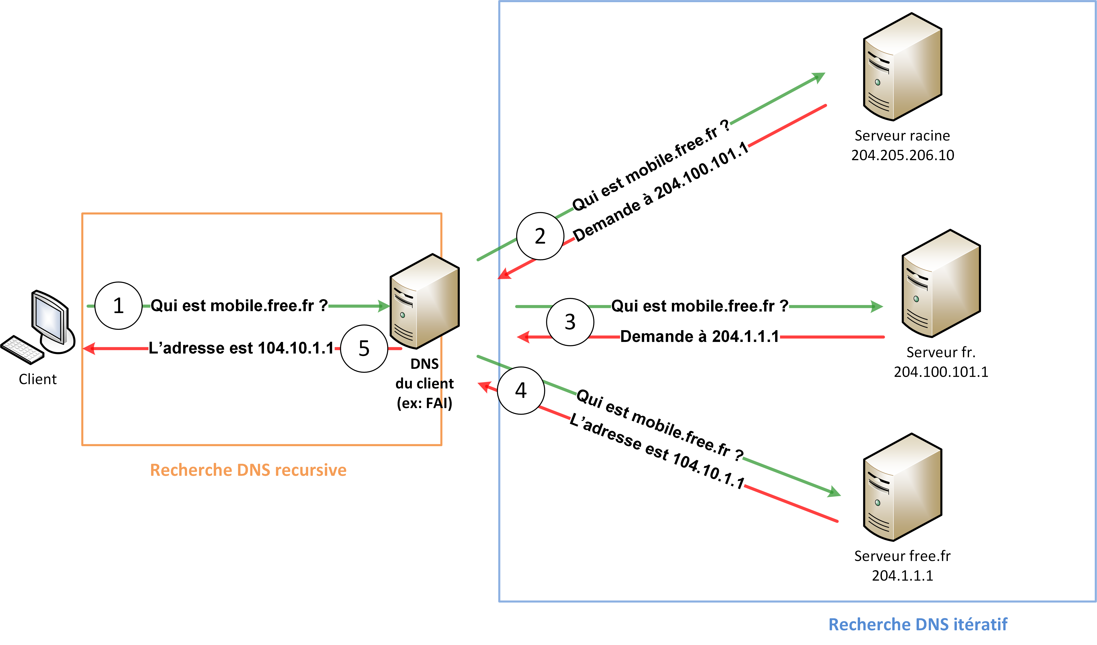
Fonctionnement
Résolution du nom de domaine
« mobile.free.fr »

Slide 19
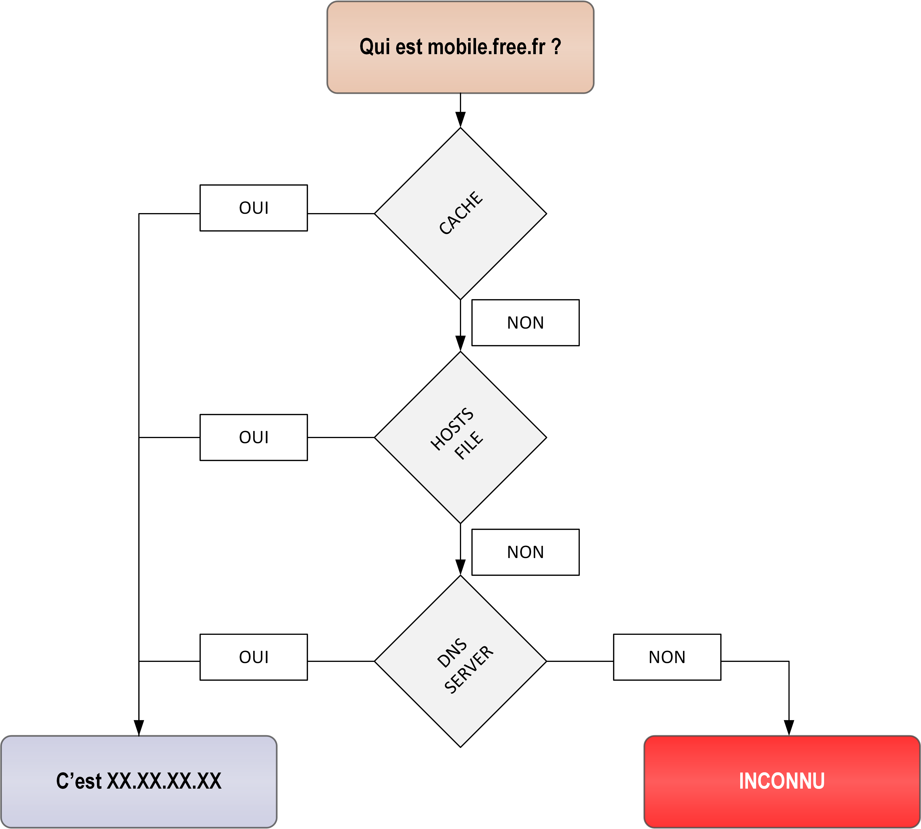
Fonctionnement
DNS récursif

Slide 20
Fonctionnement
Quand un DNS fait du récursif, il garde en mémoire la réponse qu’il obtient
Si l’information est en cache, il fournit la reponse de son cache en priorité
  Il indique aussi qu’il ne fait pas autorité sur la réponse (Non-authoritative answer)
  Il indique où on peut avoir une réponse d’un serveur qui a délégation sur la zone
Le cache à une durée de vie (TTL, time to live) et se vide automatiquement
Attention aux effets de caches et aux temps de propagation

Slide 21
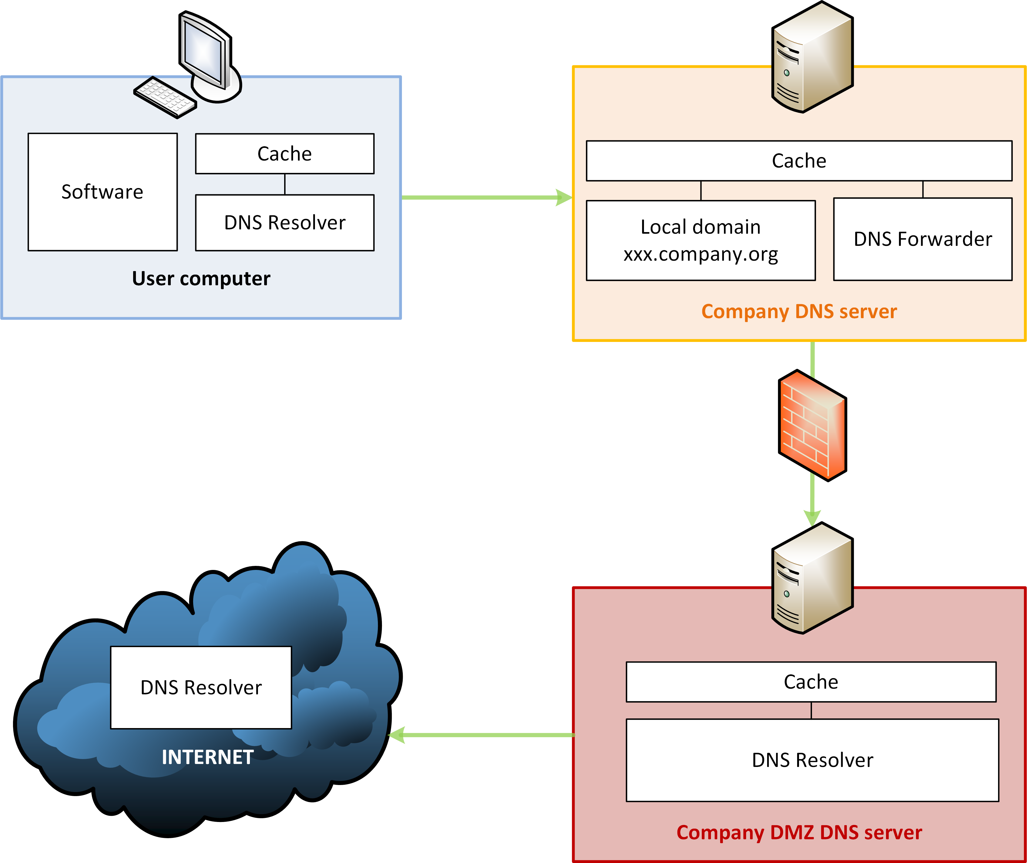
Fonctionnement
Pratique en entreprise

Slide 22
Fonctionnement reverse
Transforme l’adresse IP en nom DNS dans le domaine in-addr.arpa (ip6.arpa pour une adresse en IPv6)
L’adresse IP 110.120.130.140 devient 140.130.120.110.in-addr.arpa
C’est le champ PTR qui sera utilisé pour la réponse

Slide 23
Fonctionnement reverse
RACINE
.
TLD
COM
ORG
NET
ARPA
GOOGLE
IN-ADDR
WWW
1
2
...
110
...
1
2
...
120
...
130
140

Slide 24
Exemple dig +trace 212.27.60.20
20.60.27.212.in-addr.arpa@8.8.8.8 (Google):
. 219524 IN NS c.root-servers.net.
. 219524 IN NS g.root-servers.net.
. 219524 IN NS a.root-servers.net.
. 219524 IN NS j.root-servers.net.
. 219524 IN NS k.root-servers.net.
;; Received 228 bytes from 8.8.8.8#53(8.8.8.8) in 4 ms
in-addr.arpa. 172800 IN NS a.in-addr-servers.arpa.
in-addr.arpa. 172800 IN NS b.in-addr-servers.arpa.
in-addr.arpa. 172800 IN NS c.in-addr-servers.arpa.
in-addr.arpa. 172800 IN NS d.in-addr-servers.arpa.
in-addr.arpa. 172800 IN NS e.in-addr-servers.arpa.
in-addr.arpa. 172800 IN NS f.in-addr-servers.arpa.
;; Received 419 bytes from 199.7.83.42#53(199.7.83.42) in 3 ms
212.in-addr.arpa. 86400 IN NS pri.authdns.ripe.net.
212.in-addr.arpa. 86400 IN NS sec3.apnic.net.
212.in-addr.arpa. 86400 IN NS sns-pb.isc.org.
212.in-addr.arpa. 86400 IN NS tinnie.arin.net.
212.in-addr.arpa. 86400 IN NS ns3.lacnic.net.
212.in-addr.arpa. 86400 IN NS ns3.afrinic.net.
;; Received 207 bytes from 193.0.9.1#53(193.0.9.1) in 321 ms
60.27.212.in-addr.arpa. 172800 IN NS ns0.proxad.net.
60.27.212.in-addr.arpa. 172800 IN NS ns1.proxad.net.
;; Received 89 bytes from 199.212.0.53#53(199.212.0.53) in 222 ms
60.27.212.in-addr.arpa. 86400 IN SOA ns0.proxad.net. hostmaster.proxad.net. 2017100302 21600 3600 1209600 86400
;; Received 104 bytes from 212.27.32.130#53(212.27.32.130) in 106 ms

Slide 25
Configuration

Slide 26
Configuration client
Résolution DNS
  /etc/resolv.conf
    nameserver XX.XX.XX.XX
      On peut déclarer plusieurs nameserver
      On passe au suivant si le premier ne répond pas
    domain <nom_du_domaine>
    search <liste_de_domaine>
      Permet de compléter le nom lors d’une recherche
Providers
  /etc/nsswitch.conf
    hosts: files dns
Quelques outils et services
  NSCD (Named Server Caching Daemon)
  nslookup (utilise ses propres fonctions)
  dig (utilise les libs standards)

Slide 27
Configuration serveur
Services DNS disponibles
BIND
  Le plus commun, la référence
NSD
  Ne sert que des serveurs qui font autorité, ne peut pas en interroger d’autres
DNSmasq
  Commun, intégre un service DHCP
Microsoft DNS Server
  Utilisé dans les entreprises « full windows »

Slide 28
Configuration named.conf
Configuration d’un service Bind
Service named
  Gestion du service avec systemctl
    systemctl start named
    systemctl status named
    systemctl stop named
Fichier de configuration
  /etc/named.conf
Fichiers de zone
  /var/named (répertoire par défaut)
  /var/named/slaves (répertoire utilisé pour les zones déclarées en ‘slaves’)

Slide 29
Configuration named.conf
Configuration des ACL (access control list)
acl primary {10.X.X.Y;};
acl secondary {10.X.X.Z;};
acl clients {10.X.0.0/16;};
Permet de créer des groupes de machines afin de pouvoir gérer leurs droits

Slide 30
Configuration named.conf
Gestion des options du service
options {
listen-on port 53 { 127.0.0.1; primary;};
listen-on-v6 { none; };
version "You don’t need to know";
directory "/var/named";
dump-file "/var/named/data/cache_dump.db";
allow-query { localhost; primary; secondary; clients; };
allow-transfer { secondary; };
also-notify { secondary; };
forward only;
forwarders { 10.X.X.X; };
pid-file "/run/named/named.pid";
session-keyfile "/run/named/session.key";
};

Slide 31
Configuration named.conf
Gestion des logs du service
logging {
channel my_file {
file "/var/log/named.log" versions 10 size 100m;
severity dynamic;
print-category yes;
print-time yes;
};
category default { my_file; };
category queries { my_file; };
category config { my_file; };
category network { my_file; };
......
};

Slide 32
Configuration named.conf
Gestion des réponses
sortlist {
{172.251.0/24; { 10.251.1/24; 10.251.2/24; };};
{172.251.1/24; { 10.251.3/24; 10.251.4/24; };};
};
Permet de définir un ordre de priorité quand une machine à plusieurs adresses.
Ici, une requete venant de « 172.251.0/24 » répondra avec les adresses en « 10.251.1/24 » puis « 10.251.2/24 » puis le reste des adresses.

Slide 33
Configuration named.conf
Déclaration des Zones
Zones masters zone "dns.tp" IN { type master; file "named.dns.tp"; }; zone "X.X.10.in-addr.arpa" IN { type master; file "named.X.X.10; }; | Zones slaves zone "dns.tp" IN { type slave; file "slaves/named.dns.tp"; masters { X.X.X.Y; }; }; zone "X.X.10.in-addr.arpa" IN { type slave; file "slaves/named.X.X.10"; masters { X.X.X.Y; }; };

Slide 34
Configuration des Zones
Définition des enregistrements (records) d’un fichier de zone
A : Enregistrement IPv4
AAAA : Enregistrement Ipv6
PTR : Enregistrement vers un nom de domaine (utilisé pour les résolutions inverses)
CNAME (Canonical name) : Alias vers un enregistrement
MX (Mail eXchanger) : Enregistrement de l’adresse SMTP du domaine
NS (Name serveur) : Nom du serveur DNS qui a l’autorité sur le domaine
SRV (Service) : Utilisé par Active Directory
SOA (Start Of Authority) : Informations sur la zone
  MNAME : Nom du serveur primaire de la zone
  RNAME : Adresse email de l’administrateur de la zone
  SERIAL : Numéro de version de la zone, permet d’alerter les serveurs secondaires
  REFRESH : Fréquence des interrogations des serveurs secondaires
  RETRY : Le temps avant d’interroger un serveur primaire en erreur
  EXPIRE : Le temps de validité d’une zone sur un secondaire si le serveur primary ne répond plus
  NCACHE (ou TTL pour Time To Live ) : Le temps de validé du cache négatif

Slide 35
Configuration des Zones
Contenu d’un fichier de zone directe
$TTL 1D
@ IN SOA primary.dns.tp. root.primary.dns.tp. (
2023010100 ; serial
3H ; refresh every 3 hours
1H ; retry every hour
3W ; expire after 3 weeks
1D ) ; minimum ttl of 1 day
IN NS primary.dns.tp.
$ORIGIN dns.tp.
primary IN A 10.X.X.Y
ns IN CNAME primary.dns.tp.

Slide 36
Configuration des Zones
Contenu d’un fichier de zone reverse
$TTL 1D
@ IN SOA primary.dns.tp. root.primary.dns.tp. (
2023010100 ; serial
3H ; refresh every 3 hours
1H ; retry every hour
3W ; expire after 3 weeks
1D ) ; minimum ttl of 1 day
IN NS primary.dns.tp.
$ORIGIN X.X.10.in-addr.arpa.
1 IN PTR primay.dns.tp.

Slide 37
Haute Disponibilité

Slide 38
Haute Disponibilité
Gestion du cache
Mise en mémoire temporaire d’une information pour ne pas la redemander
Coté client
  NSCD
    Attention à bien régler la durée de vie
    Problèmes possibles lors de l’installation de nouvelles machines...
Côté serveur
  Attention à la durée et aux numéros de versions des tables
  Essentiel au bon fonctionnement
    Sans cache toutes les requêtes internets dépendraient des 13 serveurs racines.
Dans les deux cas:
  Attention aux effets de cache en cascade
  Attention au cache négatif !

Slide 39
Haute Disponibilité
Replication master/slave
A l’initiative du slave
  Une fois la première réplication faite, le slave redemande toutes les XXXXX secondes (durée définie dans le SOA de la zone)
Le master peut « notify » les slaves configurer pour initier une mise à jour de zone
Types de transferts
  AXFR (complet)
  XFER (incrémental)
Permet d’avoir plusieurs serveurs autoritatifs sur une zone

Slide 40
Haute Disponibilité
Pacemaker/DRBD
DRBD
  Disque commun entre deux machines synchronisées
  Les serveurs doivent être proches
  Sujet aux « split brain »
Pacemaker
  Bascule automatique de services d’une machine à une autre
  Peut être utilisé sans DRBD avec un stockage de données réseau (type NFS)
Pacemake/DRBD permet de palier à des pannes
  Voir la balance risque/gain

Slide 41
Haute Disponibilité
Round-Robin
Déclaration
  server.ntp.org IN A 172.251.0.1
  server.ntp.org IN A 172.251.0.2
  server.ntp.org IN A 172.251.0.3
  server.ntp.org IN A 172.251.0.4
Renvoie les 4 adresses en décalant l’ordre d’un cran à chaque requête
  Si un serveur est en erreur, il y aura une erreur toutes les 4 requêtes
L’utilisation de CNAME pour un round-robin est interdit dans la RF, mais il n’est pas impossible de le faire

Slide 42
Haute Disponibilité
Round-Robin
Accès à un calculateur
Le round-robin ne permet pas la haute disponibilité d’un service, mais permet une repartition de charge simple
Login1
IP : 172.251.1.1
login1
IP : 172.251.1.1
login2
IP : 172.251.1.2
clients
ssh login.ccc.cdc.fr
login3
IP : 172.251.1.3
login4
IP : 172.251.1.4

Slide 43
Exemple d’architecture

Slide 44
Architecture DNS
Architecture d’un Centre de Calcul #1
Centre De Calcul
Internet
ZA (zone d’administration)
admin.ccc.cdc.fr
Serveur
DNS
Serveur
DNS
Serveur
DNS
Serveur
DNS
Serveur
DNS
Serveur
DNS
ZS (zone de service)
ccc.cdc.fr
Serveur
DNS
Serveur
DNS
part1.ccc.cdc.fr
part1.ccc.cdc.fr
part1.ccc.cdc.fr
Serveur
DNS
Serveur
DNS
Serveur
DNS
Serveur
DNS
Réplication
Forward

Slide 45
Architecture DNS
Architecture d’un Centre de Calcul #2
Centre De Calcul
Internet
ZA (zone d’administration)
admin.ccc.cdc.fr
Serveur
DNS
Serveur
DNS
Serveur
DNS
Serveur
DNS
Serveur
DNS
Serveur
DNS
ZS (zone de service)
ccc.cdc.fr
Serveur
DNS
Serveur
DNS
part1.ccc.cdc.fr
part1.ccc.cdc.fr
part1.ccc.cdc.fr
Serveur
DNS
Serveur
DNS
Serveur
DNS
Serveur
DNS
Réplication
Forward

Slide 46
Question ?

